Slide 1
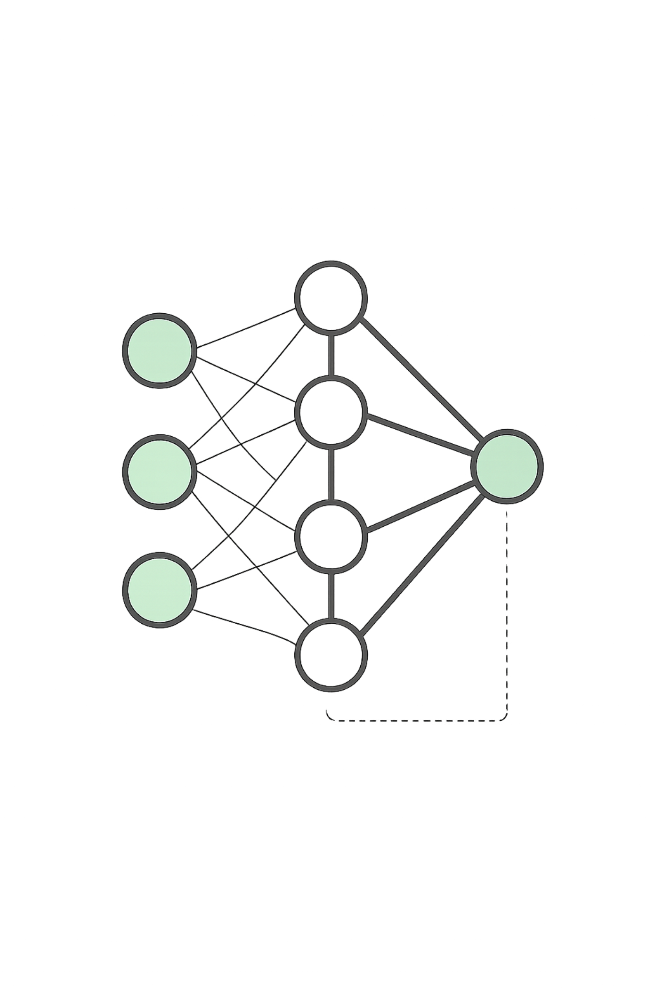
Где проходит граница между машинным и глубоким обучением
Главное различие не в названии алгоритма, а в том, кто строит представление данных. В классическом машинном обучении человек заранее определяет признаки объекта. В глубоком обучении многоуровневая сеть берёт эту функцию на себя — формируя переходы яркости, числовые представления слов, сложные структуры в последовательностях.
Это не просто более мощное машинное обучение. Изменяется сам подход: человек проектирует признаковое пространство в классике, а сеть делает это самостоятельно в глубоком обучении.

Slide 2


Как объект становится числами для алгоритма
Алгоритм не понимает смысл файла, соединения или пользователя — он видит только числовой вектор. Качество этого вектора напрямую влияет на способность модели находить закономерности.
Возьмём сетевое соединение: длительность, объём данных, количество пакетов, направление трафика. После преобразования в числа алгоритм работает только с этим вектором.
Если важная закономерность не отражена в выбранных признаках, алгоритм её просто не найдёт — независимо от качества обучения.

Slide 3
Как глубокие сети учатся представлять данные
Representation learning — это способность модели самостоятельно формировать внутреннее представление исходного объекта. Каждый слой преобразует данные так, чтобы следующие уровни выделили более полезные зависимости.
Изображения
Текст и звук
Компромисс
Не нужно вручную задавать тысячи признаков — сеть постепенно формирует собственное представление через промежуточные слои.
Аналогичный принцип работает с речью, текстом и временными последовательностями любой природы.
Модель находит представления, которые человеку трудно сформулировать, но внутренняя логика становится менее прозрачной.

Slide 4
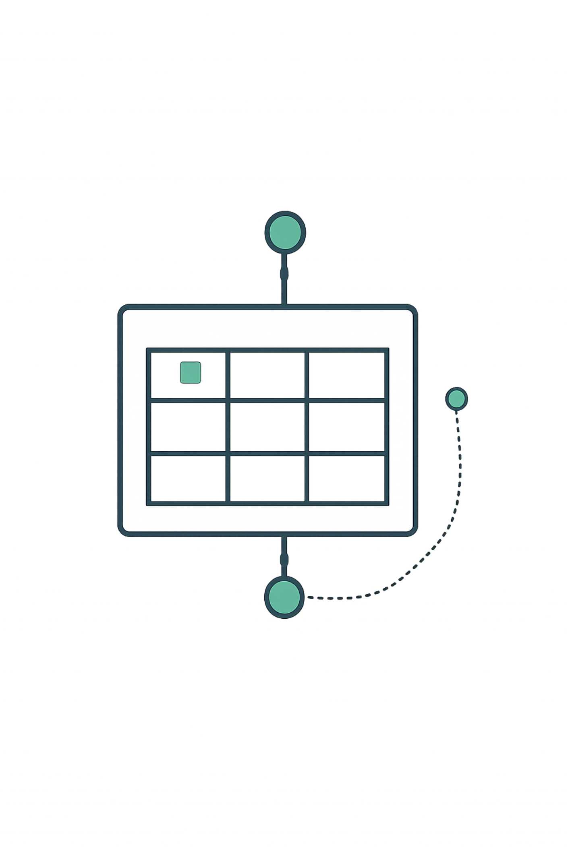

Структурированные данные против неструктурированных
Классические методы
Глубокое обучение
Особенно хорошо работают со структурированными данными — таблицами, где каждая строка это объект, а столбцы содержат измеримые характеристики. Это естественная среда для большинства классических моделей.
Сильно проявляет себя на сложных данных: изображения с миллионами взаимосвязанных пикселей, текст как последовательность зависимых элементов, звук как временной сигнал. Вручную построить полный набор признаков для таких данных крайне сложно.
Для небольшой хорошей таблицы классическая модель может быть точнее, быстрее и проще, чем глубокая сеть.

Slide 5

Почему объём данных критичен для глубокого обучения
↑
↓
Глубокие модели
Классические модели
Большое число параметров требует разнообразных примеров для надёжной настройки
Эффективно работают с существенно меньшими наборами при хорошем понимании предметной области
Глубокие модели чувствительны к количеству данных. Если данных мало, высокая сложность модели становится недостатком и повышает риск подстройки под случайные особенности.
Важно оценивать данные не только по количеству строк: большой массив повторяющихся примеров даёт меньше пользы, чем разнообразный набор, хорошо покрывающий реальные состояния системы.

Slide 6
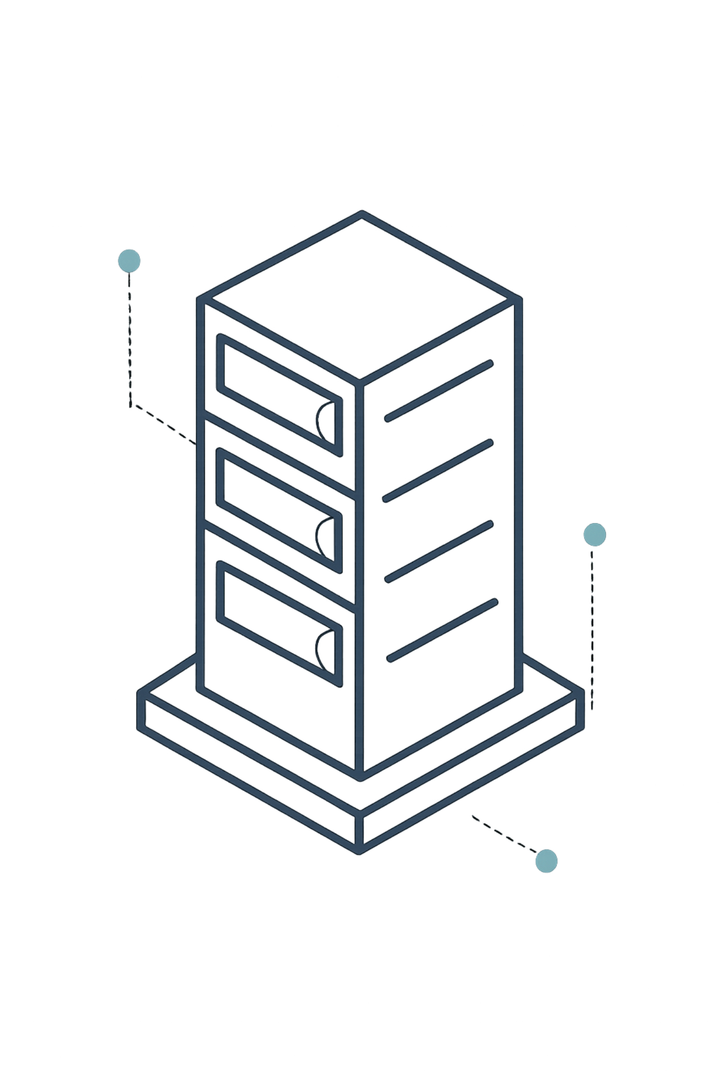
Вычислительная стоимость выбора модели
Классическое МО
Требует значительно меньше вычислительной инфраструктуры. Многие модели обучаются на обычном процессоре — удобно для быстрых экспериментов и систем с ограниченными ресурсами.
Глубокое обучение
Требует огромного количества матричных операций, поэтому используются графические и специализированные ускорители. Важны мощность оборудования, объём памяти и скорость передачи данных.
Экономический компромисс
Иногда небольшое повышение качества требует многократного роста вычислительной стоимости — что может быть неоправданным в промышленной системе.

Slide 7
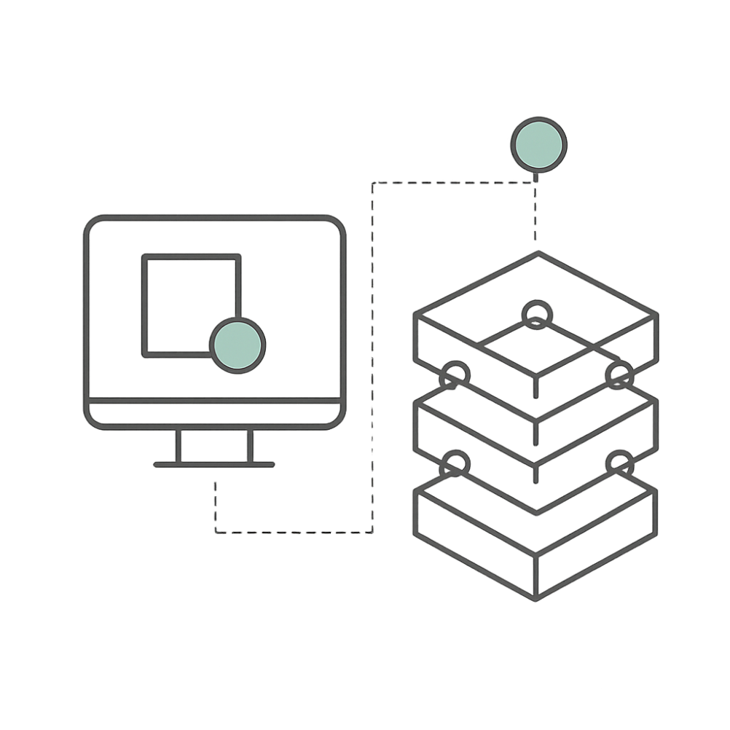

Как предобучение изменило экономику ИИ
Вместо построения модели с нуля под каждую задачу, можно сначала обучить большую модель на огромном массиве общих данных, а затем адаптировать её к конкретной области. Это принцип предобучения и переноса знаний.
Организации больше не обязаны собирать гигантский набор данных для каждой задачи. Одна фундаментальная модель адаптируется к различным профессиональным областям через донастройку на существенно меньшем специализированном наборе.
Перенос не гарантирует идеальный результат — если исходные данные сильно отличаются от целевой области, потребуется дополнительная адаптация.

Slide 8
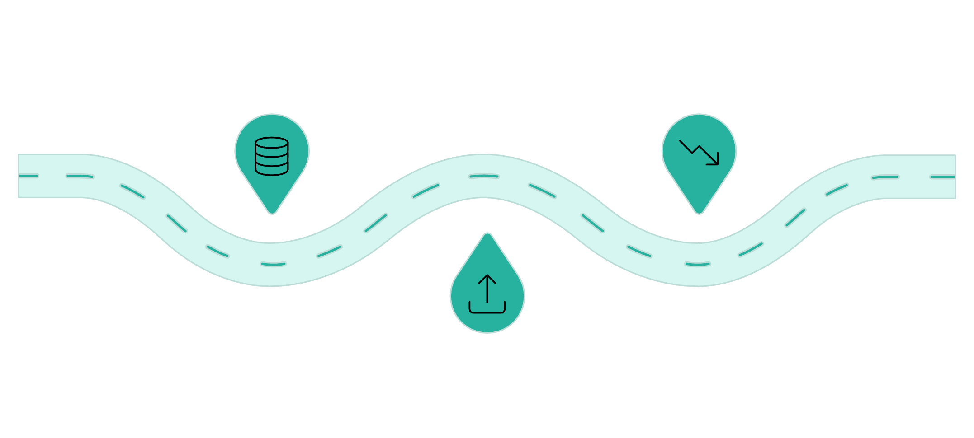
Как меняющиеся данные влияют на стабильность модели
Обучение
Дрейф данных
Тренировка на исторических данных
Смещение распределения и падение качества
Внедрение
Работа модели в реальной среде
Любая обученная модель зависит от распределения данных, с которыми она работает. Классическая модель теряет качество при изменении ключевых признаков; глубокая сталкивается с той же фундаментальной проблемой, хотя сложность внутренних представлений может временно скрывать ухудшение. В информационной безопасности проблема особенно выражена: противник способен намеренно изменять своё поведение, поэтому модель нельзя считать однажды созданным и завершённым компонентом.

Slide 9
Почему глубокие модели сложнее объяснять
Классическое МО
Глубокое обучение
Компактные наборы признаков и модели, внутреннюю логику которых можно анализировать непосредственно или с помощью простых методов. Решение прозрачно и поддаётся аудиту.
Решение может зависеть от взаимодействия огромного количества параметров и промежуточных представлений. Даже при высокой точности специалисту бывает трудно объяснить, какое сочетание внутренних факторов привело к результату.
Это создаёт инженерный компромисс: более сложная модель улучшает качество, но усложняет аудит и объяснение решений. В областях с высокой ответственностью это нельзя игнорировать.

Slide 10
Как выбрать правильный инструмент для задачи
Классическое МО — когда выбрать
Глубокое обучение — когда выбрать
Структурированные данные, ограниченный объём выборки, понятные специалистам признаки, высокие требования к интерпретируемости. Проще в обучении, быстрее работает, требует меньше ресурсов.
Сложные исходные данные: изображения, текст, речь, видео, большие последовательности. Способность сети самостоятельно строить внутренние представления даёт существенное преимущество.
Машинное и глубокое обучение — это инструменты с разными свойствами, а не старая и новая технология. Правильный выбор определяется структурой данных, объёмом выборки, доступными вычислениями, требованиями к скорости и необходимостью объяснять результат.

